Slide 1



Unit 19
Phrasal verbs

Slide 2






To PICK AT – критикувати

Slide 3




To PiCK On - чіплятися

Slide 4
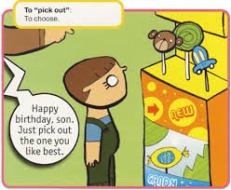

To Pick out - вибирати

Slide 5
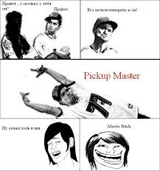
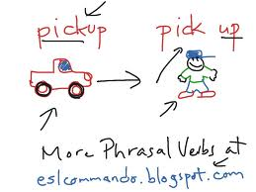
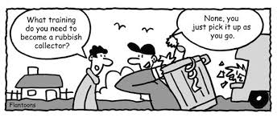
To PICK UP-1. (ECONOMY,SALES)-ПОКРАЩИТИСЯ, ПІДВИЩИТИСЯ;
2. (LANGUAGE)-ВИВЧАТИ(ЛЕГКО);
3. (PASSENGER)-ЗАБРАТИ,ПІДІБРАТИ;
4. ПОЗНАЙОМИТИСЯ З

Slide 6



To pick up after-прибирати за (кимось)

Slide 7



To pile up - накопичуватись

Slide 8



To plug in – вставити штепсель у розетку

Slide 9




To pin on (crime) –повісити на

Slide 10



To pin up - почепити, повісити

Slide 11



To point out - Вказати на, зазначити

Slide 12


To polish up – відшліфувати, покращити

Slide 13



To pop in(to) - заходити

Slide 14




To pop up – з`явитися

Slide 15
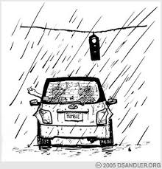
To pour down – лити (про дощ)

Slide 16

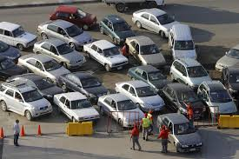
To press ahead - тиснути, наполягати, проштовхнутися вперед

Slide 17




To print out – роздрукувати

